Slide 1

第1章 操作系统概述

Slide 2

1.1操作系统的概念
1.2操作系统的发展
1.3操作系统分类
1.4操作系统设计
1.5操作系统启动
1.6本章小结
目录
CONTENTS

Slide 3
本章学习目标
1）理解定义、特征和研究观点
2）掌握进程管理、存储管理、文件管理、作业管理等核心功能
3）掌握用户态、核心态的定义和切换方式
4）了解操作系统发展历程
5）掌握批处理操作系统的工作方式、特点及分类、设计思想、系统调用过程、一般指令、特权指令和SPOOLing技术
6）理解分时操作系统、嵌入式操作系统和其他类型操作系统的概念和特点
7）理解操作系统设计难点、设计过程和设计目标
8）掌握整体式结构、层次式结构、微内核结构和外核结构
9）理解Unix、Linux、鸿蒙、OpenEuler等系统的体系结构
10）掌握引导方式、引导过程和启动机制

Slide 4

PART 1.1
操作系统的概念
定义、特征、功能、运行级别及研究操作系统的几种观点

Slide 5
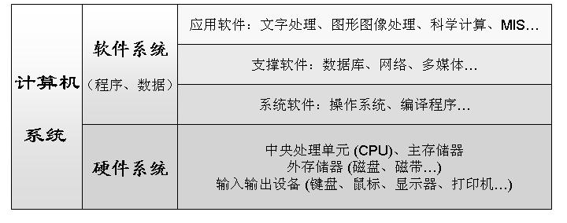
1.1.1 计算机系统
计算机系统是一种按用户的要求接收和存储信息、自动进行数据处理并输出结果信息的系统，包括硬件（子）系统和软件（子）系统
硬件系统是计算机系统赖以工作的实体
软件系统保证计算机系统协调工作，各种程序和数据组成了计算机软件系统
在计算机系统中，集中了资源管理功能和控制程序执行功能的软件，称为操作系统

Slide 6
1.1.2 操作系统的定义
具有各种功能的、大量程序模块的集合，使整个计算机系统高效运行：
有效组织和管理计算机系统中的硬件及软件资源。通过表格或数据结构，登记保存资源名称、类型、数量、用途、完好状态、目前使用状态等，并进行动态、实时更新
根据用户不同的要求、作业各自特点及紧急程度，合理组织计算机工作流程，控制程序执行。
“公平”对待不同的用户程序，保证系统不发生“死锁”和“饥饿”的现象
向用户提供各种服务功能。向程序开发和设计人员提供高效的程序设计接口；向使用计算机系统的用户提供接口，使用户能方便、有效地使用计算机

Slide 7
1.1.3 操作系统的特征
并发性
共享性
随机性
虚拟性
异步性
系统中同时运行若干个程序，用户程序与用户程序之间并发执行或用户程序与操作系统程序之间并发执行
系统程序与用户程序共用系统中的资源，如：中央处理单元、内存储器、外存储器及外部设备。资源的共享分为互斥共享和同时共享
操作系统在随机环境下运行，且不能对所运行的程序的行为以及硬件设备的情况做出事先的假定，操作系统设计需考虑各种可能性
虚拟性是一种管理技术，该技术把物理上的一个实体变成逻辑上的多个对应物，或把物理上的多个实体变成逻辑上的一个对应物
多道程序环境下，多个程序并发执行，但由于资源有限，进程的执行是走走停停、以不可预知的速度向前推进

Slide 8
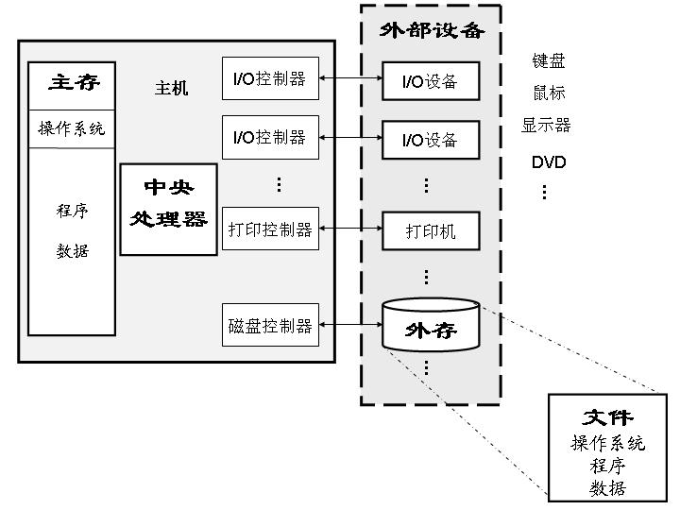
1.1.4 研究操作系统的观点
对操作系统本质的不同观点，会影响操作系统的设计思想
软件的观点
操作系统是一种大型软件系统，集合多种功能程序，有软件的外在特性和内在特性：
外在特性：外部表现形式，即操作命令定义集和界面完全能确定操作系统的使用方式
内在特性：具有一般软件的结构特点，通过研讨软件结构上的特点，更好地把握操作系统的内部结构特点
资源管理的观点
登记在用资源、空闲资源、当前响应资源、以及收回不再使用资源等。提供一系列机制协调程序间的竞争与同步，提供机制对资源进行合理使用、施加保护，以及采取虚拟技术来“扩充”资源等

Slide 9
1.1.4 研究操作系统的观点
进程的观点
操作系统可视为多个同时独立运行的程序和一个对这些程序进行协调的核心所组成。进程分为用户进程和系统进程，操作系统控制和协调进程的运行
虚机器的观点
操作系统把计算机（裸机）扩充为功能强、使用方便的计算机系统，即虚拟计算机，而把操作系统的全部功能，包括系统调用、命令、作业控制语言等，统称为操作系统虚机器
服务提供者观点
从用户的角度，即从外部观察操作系统，操作系统被视为服务提供者，为用户提供比裸机功能更强、服务质量更高、更方便灵活的虚拟机器

Slide 10
1.1.5 操作系统的功能-进程管理
操作系统功能主要分为进程管理（处理器管理）、存储管理、文件管理、作业管理和设备管理
进程管理
进程管理对中央处理器进行管理，协调多道程序之间的关系，解决处理器分配调度策略、分配的实施和回收等问题，提升CPU资源利用率
（1）进程控制
包括创建进程、撤销结束的进程以及控制进程运行时的各种状态转换
（2）进程同步
操作系统提供进程同步机制，协调进程的执行，包括互斥和同步两种形式。互斥指多个进程对临界资源访问时采用互斥的形式；同步指相互协作共同完成任务的进程之间，用同步机制协调执行顺序
（3）进程间通信
进程间通信发生在相互协作的进程之间。由操作系统提供的进程间通信机制是协作的进程之间相互交换数据和消息的手段
（4）调度
调度又称为处理器调度，包括线程调度、进程调度和作业调度等

Slide 11
1.1.5 操作系统的功能-存储管理
存储管理
存储管理计算机内存的资源
（1）内存的分配与回收
操作系统为每个进程分配内存空间，回收已退出运行的进程所占据的内存空间并重新使用
（2）存储保护
内存由多个程序共享，必须考虑程序越界问题。如程序自身可能存在一些错误、隐患或某个程序具有恶意，防止危害其他用户和整个计算机系统
（3）内存扩充
借助虚拟存储技术在逻辑上增加进程运行空间，操作系统通常将空间划分为4K字节大小的页面，以页面为单位进行存储空间的调度

Slide 12
1.1.5 操作系统的功能-文件管理
文件管理
文件管理的任务是有效支持文件的存储、检索和修改等操作，解决文件的共享、保密和保护问题，以使用户方便、安全地访问文件
（1）文件存储空间的管理
文件系统设置专门的数据结构记录文件存储空间的使用情况。为提高空间利用率，通常采用离散分配方式
（2）目录管理
目录管理给出组织文件的方法，为每个文件建立目录项，对目录项进行有效组织，为用户提供方便的按名存取
（3）文件系统的安全性
安全性包括文件的读写权限管理以及存取控制，防止未经核准的用户存取文件，防止越权访问文件，防止使用不正确的方式访问文件

Slide 13
1.1.5 操作系统的功能-作业管理&设备管理
作业管理
作业管理为用户提供一个使用系统的良好环境，使用户能有效地组织自己的工作流程，并使整个系统高效运行
设备管理
设备管理指计算机系统中除了CPU和内存以外的所有输入、输出设备的管理。操作系统的设备管理功能负责外部设备的分配、启动和故障处理

Slide 14
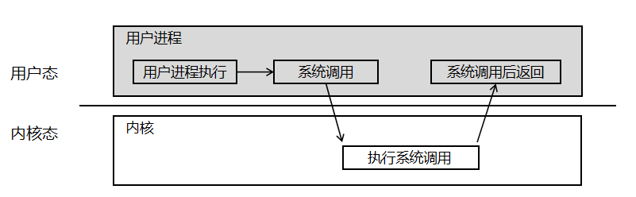
1.1.6 操作系统的运行特权级别-用户态与内核态
为了防止对操作系统进行危险操作带来严重后果，操作系统支持应用程序运行的流程分为用户态和内核态
用户态与内核态
用户态：非特权的执行状态。操作系统内核禁止此状态下的代码进行潜在危险的操作，如写入系统配置文件、销毁其他用户的进程、重启系统等
内核态：操作系统内核运行的模式，运行在该模式的代码，可无限制地对系统存储、外部设备进行访问

Slide 15
1.1.6 操作系统的运行特权级别-用户态与内核态切换方式
（1）系统调用：用户态进程可主动发起系统调用切换到内核态，用户态进程通过系统调用申请使用操作系统提供的服务程序完成工作
（2）异常：当CPU在执行运行在用户态下的程序时，发生事先不可知的异常，触发由当前运行进程切换到处理此异常的内核相关程序中，即切换到内核态
（3）外围设备的中断：当外围设备完成用户请求的操作后，向CPU发出相应的中断信号，CPU会暂停执行下一条即将执行的指令转而执行与中断信号对应的处理程序，如果先前执行的指令是用户态程序，此时就发生用户态到内核态的切换

Slide 16

背景-2：北京大学图书馆
PART 1.2
操作系统的发展

Slide 17
1.2 操作系统的发展过程
操作系统的基本概念在不同时期出现并逐步发展成熟，其发展历程如下：
第一代电子管时代
第三代集成电路时代
（1946年～1957年）
（1965年～1970年）
1957
1970
1964
第二代晶体管时代
第四代大规模/超大规模集成电路时代
（1958年～1964年）
（1971年起至今）
2018-03-24

Slide 18
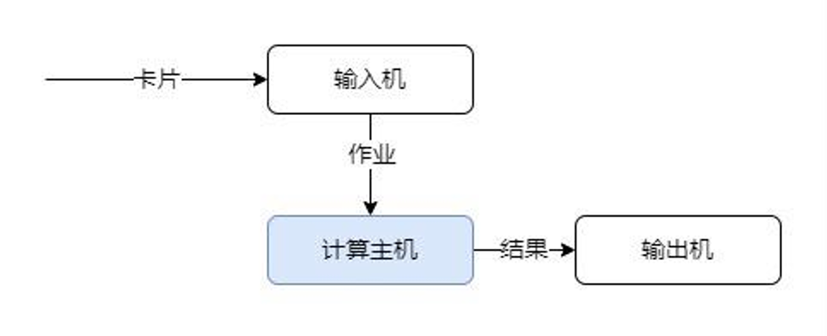
1.2 操作系统的发展历史线索
1.手工操作：二战时期对武器装备设计的需要，美国、英国和德国等国家，陆续开始使用真空管建造数字电子计算机。通过在插板上的硬连线控制计算机的基本功能，程序设计全部采用机器语言，没有程序设计语言（甚至没有汇编语言）。20世纪50年代早期，出现穿孔卡片，可以将程序写在卡片上，此阶段特点是手工操作、独占方式

Slide 19
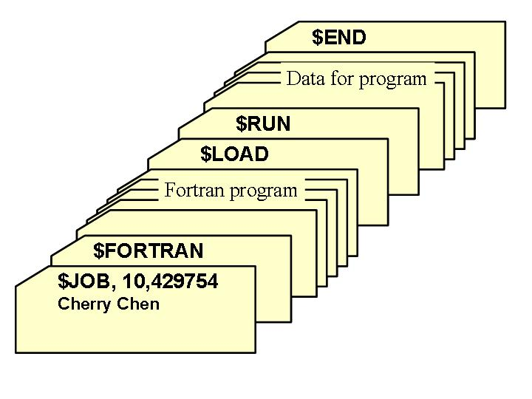
1.2 操作系统的发展历史线索
2.监控程序（早期批处理)：50年代晶体管的发明后，出现了FORTRAN、ALGOL以及COBOL等高级语言。要运行一个作业（JOB），程序员首先将程序写在纸上，穿孔成卡片，将卡片盒带到输入室，交给操作员，计算结果从打印机上输出，操作员到打印机上取下运算结果并送到输出室，程序员取到结果。由于处理器速度提高，导致手工操作设备输入/输出信息与计算机计算速度不匹配，人们设计了监督程序（或管理程序），来实现作业的自动转换处理。操作员将作业“成批”地输入到计算机中，由监督程序识别一个作业，进行处理后再取下一个作业。这种自动定序的处理方式称为“批处理（Batch Processing）”方式，由于是串行执行作业，因此称为单道批处理

Slide 20
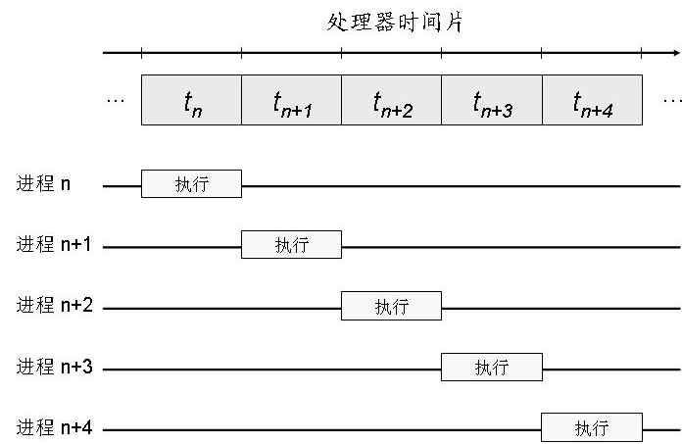
1.2 操作系统的发展历史线索
3.多道批处理：进入第三代计算机以后，硬件有了很大发展，通道使得输入/输出操作与CPU操作并行处理成为可能。与此同时软件系统也随之相应变化，实现了在硬件提供并行处理之上的多道程序设计
所谓多道是指它允许多个程序同时存在于主存之中，由中央处理器以切换方式为之服务，使得多个程序可以同时执行。计算机资源不再是“串行”地被一个个用户独占，而可以同时为几个用户共享，从而极大地提高了系统在单位时间内处理作业的能力。这时管理程序已迅速地发展成为一个重要的软件分支——操作系统

Slide 21
1.2 操作系统的发展历史线索
4.分时与实时系统：批处理系统不适合交互式的作业，对交互式工作方式的需求导致了分时系统（Time Sharing System）的出现。分时系统是指多个用户通过终端设备与计算机交互作用来运行自己的作业，并且共享一个计算机系统而互不干扰。由于调试程序的用户常常只发出简短的命令（如编译一个五页的源文件），而很少有长的费时命令（如上百万条记录的文件排序），所以计算机能够为许多用户提供交互式快速的服务，同时在CPU空闲时还能运行大的后台作业

Slide 22
1.2 操作系统的发展历史线索
5.UNIX通用操作系统：20世纪60年代末，贝尔实验室的Ken Thompson和Dennis M. Ritchie设计了UNIX操作系统，以下是UNIX的特点：
用C语言编写，可移植
世界上惟一能在笔记本计算机、PC机、工作站直至巨型机上运行的操作系统
系统源代码非常有效，系统容易适应特殊的需求
良好的、通用的、多用户、多任务、分时操作系统
树形文件系统和一定的安全机制
简洁的字符流文件和文件保护机制
具备功能强大的shell，它既是命令解释器，又是编程用高级语言，可用于扩充系统的功能

Slide 23
1.2 操作系统的发展历史线索
6.个人计算机操作系统：20世纪70年代末期出现了面向个人计算机的操作系统，例如微软公司的MS DOS操作系统，属于单用户单任务操作系统
1984年，苹果推出交互式图形功能的操作系统
1992年，微软推出交互式图形功能的Windows 3.1
1995年，Windows 95出现，Windows成为个人计算机主流操作系统
1991年，Linus公布Linux操作系统，继承UNIX全部优点，开放源码，Linux极其健壮

Slide 24
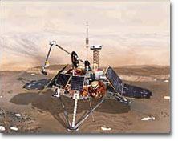
1.2.1操作系统的发展历史线索
7.当代操作系统两大发展方向——宏观应用与微观应用：
大型系统：分布式操作系统、机群操作系统
微型系统：嵌入式操作系统
分布式系统：多个连接的处理资源组成，在整个系统控制下合作执行任务，最少依赖于集中的程序、数据或硬件，资源可物理上相邻，也可地理上分散
机群操作系统：适用于多台计算机构成的机群
嵌入式操作系统：在工业控制、家电、智能设备中广泛使用
陆火星飞行器“极地探路者”，采用了VxWorks嵌入式操作系统

Slide 25

背景-3：西门华表
PART 1.3
操作系统分类

Slide 26
1.3 操作系统分类
按照用户界面的使用环境和功能特征的不同，操作系统分为三种基本类型，批处理系统、分时系统和实时系统
操作系统分类
个人计算机
系统
实时系统
网络系统
分布式系统
嵌入式系统
分时系统
批处理系统

Slide 27
1.3.1 批处理操作系统
基本工作方式
收到一定数量的用户作业后，组成一批作业，输入到计算机，在系统中形成一个连续的、自动转接的作业流
特点与分类
优点：成批处理、系统资源利用率高、作业吞吐率高、作业流程自动化较高、作业吞吐量大
缺点：用户不能直接与计算机交互，不适合调试程序
分类：简单批处理系统和多道批处理系统

Slide 28
1.3.1 批处理操作系统
设计思想
简单批处理系统在操作系统发展早期出现，被称为早期批处理系统，或监控程序。在监控程序启动前，操作员有选择地把若干作业合并成一批作业，将这批作业安装在输入设备上。然后启动监控程序，监控程序将自动控制这批作业的执行，作业的运行以及作业之间的衔接都由监控程序自动控制，有效地提高了作业运行的效率
作业控制说明书
在简单批处理系统中，作业的运行步骤是由作业控制说明书传递给监控程序。作业控制说明书是由作业控制语言编写的一段程序，通常存放在被处理作业前面。在运行过程中，监控程序读入并解释作业控制说明书中的语句，以控制各个作业步的执行

Slide 29
1.3.1 批处理操作系统
一般指令和特权指令
运行模式：用户模式和特权模式
机器指令：一般指令和特权指令
特权指令：输入/输出指令、停机指令，只有监控程序能执行特权指令，用户程序只能执行一般指令，用户程序向操作系统请求功能，请求通过系统调用（广义指令）完成
系统调用的过程
1. 系统调用发生时，处理器通过一种特殊的机制，中断或者异常处理，把控制流程转移到监控程序内的一些特定的位置，同时，处理器模式转变成特权模式
2. 监控程序执行被请求的功能代码
3. 结束之后，监控程序恢复系统调用之前的现场，从特权模式恢复成为用户方式，将控制权转移回原来的用户程序

Slide 30
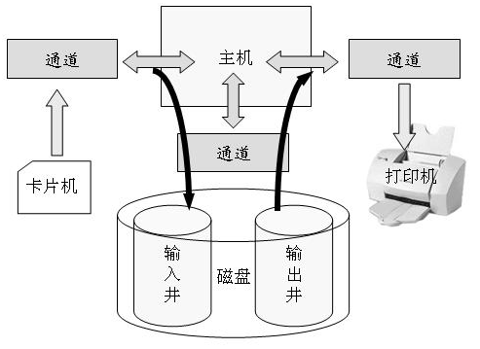
1.3.1 批处理操作系统
SPOOLing技术
为了提高硬件资源的利用率，批处理系统发展为更加高级的多道批处理系统，关键技术就是多道程序运行、假脱机（SPOOLing）技术等
假脱机技术，全称是“同时的外部设备联机操作”，借助硬件通道技术，实现了输入输出操作和处理器动作的自动并行处理。通道是指专门用来控制输入输出的硬件设备，可以看作是专门的I/O处理机。通道基本上是自主控制外设的，可以与CPU并行工作。假脱机技术为实现多道批处理系统中的多道程序设计思想提供了重要的基础

Slide 31
1.3.2 分时系统
分时操作系统出现在批处理操作系统之后，弥补批处理方式不能向用户提供交互式快速服务的缺点
基本工作方式
用户通过终端交互式地向系统提出命令请求，系统接受用户的命令之后，采用时间片轮转方式处理服务请求，并通过交互方式在终端上向用户显示结果。用户根据系统送回的处理结果发出下一道交互命令
设计思想
将CPU的时间划分成若干个小片段，称时间片。操作系统以时间片为单位，轮流为每个终端用户服务

Slide 32
1.3.2 分时系统
特点
分时操作系统具有多路性、交互性、独占性和及时性的特点：
多路性指有多个用户在同时使用一台计算机
交互性指用户根据系统响应的结果提出下一个请求，用户直接干预操作每一步的进行
独占性指每个用户感觉不到计算机为其他人服务
及时性指系统能够对用户提出的请求及时给予响应
通用操作系统结合了分时系统与批处理系统两种系统的特点。对于分时与批处理的处理原则是：分时优先，批处理在后。在通用操作系统中，一般把系统的分时和批处理运行状态，称为前台和后台。在系统的“前台”响应需频繁交互的作业，如大量终端的处理要求；而“后台”则处理处理对时间性要求不强的作业

Slide 33
1.3.3 实时操作系统
实时操作系统（RTOS：Real Time Operating System）：在规定时间内，及时响应外部事件请求，完成事件处理，控制实时设备和实时任务协调一致工作
分类：
①硬实时：对关键事件的响应和处理时间严格要求，否则产生严重后果
②软实时：对事件响应和处理时间有一定要求，不满足要求会影响服务质量，但不会引发严重后果

Slide 34
1.3.3 实时操作系统
实时系统为实现硬实时或软实时的要求，需要具备以下能力：
（1）实时时钟管理
实时任务根据时间要求可以分为两类：
定时任务，它依据用户的定时启动并按照严格的时间间隔重复运行
延时任务，它非周期地运行，允许被延后执行，但是往往有一个严格的时间界限
依据任务功能的不同，可分为主动式任务和从动式任务：
主动式任务依据时间间隔主动运行，多用于实时监控
从动式任务依赖于外部事件的发生
（2）过载防护
实时任务的启动时间和数量具有很大的随机性，突发的大量实时任务极有可能超出系统的处理能力，从而发生过载。实时系统在出现过载现象时，要有能力迅速分析判断并找出最重要的实时任务，通过抛弃或者延后次要任务以保证最重要任务成功执行
（3）高可靠性
高可靠性是实时系统的设计目标之一，实时操作系统需要有很强的健壮性和坚固性

Slide 35
1.3.4 个人计算机操作系统
个人计算机操作系统（Personal Computer Operating System）是一种单用户的操作系统
个人计算机操作系统的主要特点：
计算机在某一时间内为单个用户服务
采用图形界面人机交互的工作方式，界面友好
使用简单方便

Slide 36
1.3.5 网络操作系统
网络操作系统（Network Operating System）是基于计算机网络的、在各种计算机操作系统之上按网络体系结构协议标准设计开发的软件
计算机网络的不同模式
集中式模式
运算处理在主计算机里发生，终端仅作为输入/输出设备使用，通过连接两台或更多主机的方式构成计算机网络
分布式模式
每台计算机都有运算处理能力，多台计算机通过网络交换数据并共享资源和服务。在分布式模式中，网络环境中的计算机不仅能共享数据、资源及服务，还能够共享运算处理能力

Slide 37
1.3.6 分布式操作系统
分布式系统（Distributed System）将大量的计算机通过网络连结在一起，获得极高的运算能力及广泛的数据共享
分布式操作系统（Distributed Operating System）是网络操作系统的更高级形式，分布式操作系统除了保持了网络操作系统的各种功能之外，还具备如下的特征：
（1）系统中的所有主机使用统一的操作系统
（2）资源深度共享。通过统一的操作系统的调度，在某台主机的一个计算任务可以迁移到另一台主机上执行
（3）透明性。用户不知道分布式系统运行在多少台计算机上，各个主机地理位置上的差异对用户透明
（4）自治性。各个主机之间没有主从关系，一个主机的失效一般不会影响整个分布式系统

Slide 38
1.3.6 分布式操作系统
分布式系统把系统中的所有计算机构成一个完整的、功能更加强大的计算机系统，系统中的计算机相互协作，共同完成一个大型计算任务，一个计算任务可分解成若干可以并行执行的子任务，每个子任务分别在不同的计算机上执行
分布式系统的优点：
分布式。以较低的成本获得较高的运算性能
可靠性。当一个计算机系统发生故障时，整个分布式系统仍旧能够工作。适用于高可靠的环境

Slide 39
1.3.6 分布式操作系统
机群（cluster）是分布式系统的一种，一个机群通常由一群处理器密集构成，机群操作系统专门服务于这样的机群。在机群操作系统的指挥下，可以用低成本的微型计算机和以太网设备等产品，构造出性能相当于超级计算机运算性能的机群
网络操作系统与分布式操作系统在概念上的主要不同之处：
网络操作系统可以构架于不同的操作系统之上，可以在不同的本机操作系统上通过网络协议实现网络资源的统一配置
分布式操作系统强调单一操作系统对整个分布式系统的管理、调度，无论本地、异地资源，都用同一方式管理与访问，用户不必关心资源所在的真正物理位置，或者是如何存储

Slide 40
1.3.7 嵌入式操作系统
嵌入式操作系统用于工业控制、交通管理、信息家电等嵌入式系统，设计紧凑、高效，只保留运行在其上的特定应用程序所需要的功能
嵌入式操作系统的特点：
（1）系统内核小。由于资源有限，嵌入式操作系统的内核要比传统的操作系统小得多
（2）专业性强。与硬件紧密结合，针对不同的任务和设备进行定制和移植，不能通用
（3）系统精简。不需要过于复杂的功能设计和实现，降低系统成本和提高系统安全性
（4）高实时性。能够及时响应外部事件和中断，保证任务的执行顺序和完成时间
（5）多任务的操作系统。能够支持多任务的调度和管理，合理地分配和利用系统资源

Slide 41
1.3.8 其他类型操作系统
（1）大型机操作系统，能够处理海量的数据和事务，提供高度的安全性、可靠性和可伸缩性，通常用于银行、政府、保险等行业
（2）服务器操作系统，支持多个用户和多个任务，提供网络服务和资料共享。具有高效的内存管理、文件系统和安全机制，通常用于互联网、企业等领域
（3）多处理操作系统，利用多个处理器并行执行多个任务，提高性能和吞吐量。具有复杂的调度算法、同步机制和通信协议，通常用于科学计算、图形处理等领域
（4）移动计算操作系统，支持移动通信、定位、传感等功能，提供用户友好的界面和应用。具有低功耗、小内存占用和高可移植性，通常用于智能手机、平板电脑等设备
（5）传感器节点操作系统，支持传感器数据采集、处理和传输，提供无线网络和自组织能力。具有极低的资源需求、高度的可配置性和实时性，通常用于物联网、环境监测等领域
（6）智能卡操作系统，支持智能卡的存储、计算和安全功能，提供身份认证和支付服务。具有高度的安全性、稳定性和兼容性，通常用于金融、交通等领域

Slide 42
1.3.9 典型操作系统的特点
单道批处理：
自动：作业自动运行，无需干预
批量：磁带上的各个作业按顺序地进入内存，先调入先完成
单道：内存中仅有一道程序运行，可以看成是串行的
CPU资源利用率和系统吞吐量低
多道批处理：
多道：内存同时存放多道程序
宏观上并行：进入系统的多道程序先后开始运行
微观上串行：内存中多道程序轮流占有CPU，交替执行
作业处理时间长，交互能力差，运行过程不确定

Slide 43
1.3.9 典型操作系统的特点
分时系统：
多路调制性：多用户联机使用同一台计算机
独占性：用户感觉独占计算机
交互性：及时响应用户的请求
无法在时间片更短时间内做出处理
不可抢占
实时系统：
高精度计时：计时精度是影响实时性的重要因素，精确实时地操作某个设备或执行某个任务
多级中断：建立多级中断嵌套处理机制，确保紧迫程度较高的实时事件得到及时响应和处理
实时调度：在调度策略和算法上保证优先调度实时任务
可抢占

Slide 44
1.3.9 典型操作系统的特点
网络操作系统：
体系结构上具有所有操作系统的职能，如任务管理，缓冲区管理等
多用户共享资源
允许存在于多种拓扑结构的网络
分布式系统：
分布性：计算机物理上分布在不同的地理位置，通过网络连接在一起
并发性：计算机可同时处理多个任务，更快地完成工作
缺乏全局时钟：没有统一的全局时钟，只能通过时间戳等方式来实现事件的排序和同步
故障独立性：计算机可以独立运行，即使其中一台计算机出现故障，其他计算机仍然可以继续工作
可扩展性：通过增加计算机来扩展其处理能力，不会影响整个系统的性能
透明性：通过各种机制实现透明性，包括访问透明性、位置透明性、复制透明性、故障透明性等，用户可以像使用单个计算机一样使用分布式系统

Slide 45
1.3.9 典型操作系统的特点
嵌入式系统：
系统内核小
专用性强
运行环境差异大
可靠性要求高
系统精简和高实时性操作系统
嵌入式系统开发的专用环境

Slide 46
1.3.9 典型操作系统的特点
典型操作系统特点划分：
根据应用领域，分为桌面操作系统、服务器操作系统、主机操作系统、嵌入式操作系统
根据支持用户数目，分为单用户系统（MSDOS、OS/2）、多用户系统（UNIX、MVS、Windows）
根据源码开放程度，分为开源操作系统（Linux、Chrome OS）和闭源操作系统（Windows、Mac OS）
根据硬件结构，分为网络操作系统（Netware、Windows NT）、分布式系统（Amoeba）、多媒体系统（Amiga）
根据使用环境和作业处理方式，分为批处理系统（MVX、DOS/VSE）、分时系统（Linux、UNIX、XENIX、Mac OS）、实时系统（iEMX、VRTX）

Slide 47

背景-4：未名湖
PART 1.4
操作系统设计

Slide 48
1.4 操作系统设计
操作系统设计过程的主要困难：
设计复杂程度高
程序长、接口信息多、动态性强、并行性强，不同部分之间可以同时操作
正确性难以保证
操作系统包含很多功能成份，各种外部设备的接口复杂，导致操作系统源代码的正确性较难以保证。操作系统的正确性依靠软件工程的规范来保证
研制周期长
一般的软件研制开发周期包括：
需求分析，用户提供软件的需求，并根据需求制作软件规格说明书
设计者根据软件规格说明书进行软件设计
实现者编写程序，调试、测试并整理各种开发文档，提交给用户使用，在应用的过程中不断改进和提高软件的品质

Slide 49
1.4.1 操作系统的设计过程
操作系统的设计过程可分为三个部分：功能设计、算法设计和结构设计。操作系统的三方面设计是互相渗透的，不能截然分开
功能设计
功能设计指根据系统的设计目标和使用要求，确定所设计的操作系统应具备哪些功能，以及操作系统的类型
算法设计
算法设计是根据计算机的性能和操作系统的功能，选择和设计满足系统功能的算法和策略，并分析和估算其效能
结构设计
结构设计是按照系统的功能和特性要求，选择合适的结构，使用相应结构设计方法将系统逐步地分解、抽象和综合，使操作系统结构清晰、简明、可靠、易读、易修改，而且使用方便，适应性强

Slide 50
1.4.2 操作系统设计目标
一个高质量的操作系统应具有可靠性、高效性、易维护性、易移植性、安全性和简明性等特征
可靠性
可靠性包括正确性和健壮性。正确性受并发、共享以及随之带来的不确定性影响，要求系统能动态地应付随时发生的各种内部和外部事件
高效性
提高系统中各种资源的利用率
易维护性
易维护性包括易读性、易扩充性、易剪裁性、易修改性等含义
可移植性
可移植性指，把一个程序系统从一个计算机系统环境中移到另一个计算机系统环境中并能正常运行的特性
安全性
操作系统的安全性是整个计算机系统安全性的基础，为保护用户的程序和数据提供了最基本的安全机制
简明性
操作系统缺乏简明性，那么在系统的修改和维护过程中，将会产生许多意想不到的困难

Slide 51
1.4.3 操作系统结构设计
操作系统结构设计的重要性
早期操作系统：结构简单，规模小，逻辑关系简单，只注重功能设计和效率，忽视结构设计
随计算机结构复杂化，应用范围扩大，要求提高，需要较强的功能、可适应性和可靠性
操作系统结构研究的目标
（1）系统模块化
将模块看做一组数据结构以及定义在其上的一组操作
（2）模块标准化
①标准设计，模块规格划一，遵循相同模块构造准则和模块（构件）标准
②总结、提炼基本成份并定型化
（3）通信规范化
模块之间接口清晰划一，联系方式统一

Slide 52
1.4.4 操作系统的体系结构-整体式结构
常见的操作系统体系结构有整体式结构、层次式结构和微内核（客户/服务器）结构、外核结构等
整体式结构
首先确定操作系统的总体功能，将总功能分解为若干个子功能，实现每个子功能的程序称为模块。按照功能将每个大模块分解为若干个较小的模块，直至每个模块仅包含单一功能或紧密联系的小功能为止，通过接口将所有模块连接起来形成一个整体，称之为模块组合结构
模块组合法的优点：
1）结构紧密，接口简单直接，系统效率较高
2）系统中的模块不是根据程序和数据本身的特性而是根据它们完成的功能来划分的，数据基本上作为全程量使用
3）不同模块的程序之间可以不加控制地互相调用和转移，信息的传递方式也可以根据需要随意约定，因而可能造成模块间的循环调用

Slide 53
1.4.4 操作系统的体系结构-整体式结构
模块组合法的缺点：
1）模块间转接随意，各模块互相牵连，独立性差，系统结构不清晰
2）数据基本上作为全程量处理，系统内所有模块的任一程序均可对其进行存取和修改，从而造成了各模块间有着更为隐蔽的关系，要更换一个模块或修改一个模块都比较困难
3）模块组合结构常以大型表格为中心，为保证数据完整性，往往采用全局封中断办法，从而限制了系统的并发性

Slide 54
1.4.4 操作系统的体系结构-层次式结构
层次式结构
层次式结构力求使模块间调用的无序性变为有序性。把操作系统的所有功能模块，按功能流图的调用次序，分别将这些模块排列成若干层，各层之间的模块只能是单向依赖或单向调用关系，结构清晰，且不构成循环
层次式结构的优点：
各模块之间的组织结构和依赖关系清晰明了。增加了系统的可读性和可适应性，每一步都建立在可靠的基础上，只要下层的各模块设计是正确的，就为上层功能模块的设计提供了可靠基础，从而增加了系统的可靠性
对操作系统增加或替换掉一层而不影响其他层次。层次结构法设计的操作系统具有易于调试、易于修改、易于扩充、易于维护、易于保证正确性等优点

Slide 55
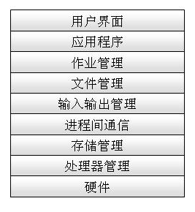
1.4.4 操作系统的体系结构-层次式结构
模块放在哪一层，共有多少层，依据功能流图和数据流图分层，原则如下：
（1）为增加可适应性，方便移植，把与机器特点紧密相关的软件，如中断处理、输入输出管理等放在紧靠硬件的最低层。为便于修改移植，把与硬件有关和与硬件无关的模块截然分开，把与硬件有关的BIOS(管理输入输出设备)放在最内层。当硬件环境改变时只需修改这一层
（2）为便于一种操作方式转变到另一种操作方式，把共同使用的基本部分放在内层，把改变部分放在外层
（3）为给进程提供环境和条件，系统调用的各功能，为进程提供服务，这些功能构成操作系统内核，放在系统内层

Slide 56
1.4.4 操作系统的体系结构-微内核（客户/服务器）结构
微内核（客户/服务器）结构
客户/服务器结构的操作系统适于应用在网络环境下分布式处理的计算环境中，又称为微内核体系结构，特点如下：
（1）运行在内核态的内核：内核提供所有操作系统都具有的操作，如线程调度、虚拟存储、消息传递、设备驱动以及内核的原语操作集和中断处理等
（2）运行在用户态的并以客户/服务器方式运行的进程层：除内核部分外，操作系统所有的其他部分被分成若干个相对独立的进程，每一个进程实现一组服务，称为服务进程。这些服务进程可以提供各种系统功能、文件系统服务以及网络服务等。服务进程的任务是检查是否有客户机提出要求服务的请求，并在满足客户机进程的请求后将结果返回

Slide 57
1.4.4 操作系统的体系结构-微内核（客户/服务器）结构
优点：分成若干小的自包含分支（服务进程），分支运行在独立进程中，通过规范一致方式收发消息。内核中建立最小机制，策略留给服务进程，灵活性强
（1）可靠：分支独立自包含，某个服务器失败，不会引起其他服务器崩溃
（2）灵活：便于新功能，接口规范，修改服务器代码不影响系统其他部分，可维护性好
（3）适于分布式处理环境：不同服务运行在不同计算机上，具有分布式处理能力
缺点：只能通过微内核通信，通信频繁时，效率低

Slide 58
1.4.4 操作系统的体系结构-外核结构
外核结构
外核结构（Exokernel）是一种操作系统结构。在这种结构中，内核负责的主要工作仅仅为简单的申请操作以及释放和复用硬件资源，其由以往操作系统提供的抽象全部在用户空间中运行。这种方式实现了应用级资源管理，即由应用程序而不是操作系统管理硬件资源

Slide 59
1.4.4 操作系统的体系结构-典型实例
典型实例
1）Unix
Unix是一种多用户、多任务的操作系统，具有很强的可移植性和开放性。它采用分层结构，内核负责管理硬件资源，提供系统调用接口给上层应用程序
2）Linux
Linux是一种类似于Unix的操作系统，它采用了模块化的设计方法，内核负责硬件驱动、进程调度、内存管理等基本功能，而其他功能则通过模块化的方式实现
3）Windows
Windows是微软公司推出的一种操作系统，它采用了混合内核结构，内核负责硬件驱动、进程调度、内存管理等基本功能，同时也提供了图形用户界面和丰富的应用程序接口

Slide 60
1.4.4 操作系统的体系结构-典型实例
典型实例
4）Android
Android是谷歌公司推出的一种基于Linux内核的移动操作系统，它采用虚拟机技术来运行应用程序，并提供了丰富的应用程序接口和开发工具
5）鸿蒙操作系统
鸿蒙操作系统（HarmonyOS）是华为推出的一款面向万物互联的全场景分布式操作系统，支持手机、平板、智能穿戴、智慧屏等多种终端设备运行，提供应用开发、设备开发的一站式服务的平台。它采用微内核设计，仅包括了操作系统必要的功能模块（任务管理、内存分配等）

Slide 61
1.4.4 操作系统的体系结构-典型实例
典型实例
6）OpenEuler操作系统。
OpenEuler是开放原子开源基金会（OpenAtom Foundation）孵化及运营的开源项目。OpenEuler是一款面向数字基础设施的操作系统，支持服务器、云计算、边缘计算、嵌入式等应用场景，支持多样性计算，致力于提供安全、稳定、易用的操作系统
7）银河麒麟操作系统
银河麒麟是由天津麒麟信息技术有限公司开发和维护的一款国产操作系统。它支持以x86、x86_64、PowerPC、SPARC为代表的国际主流CPU和以飞腾为代表的国产CPU，并已经广泛应用于国防、军工、政务、电力、航天、金融、电信、教育、大中型企业等行业或领域
8）中标麒麟操作系统
中标麒麟是中国麒麟软件有限公司基于Linux开发的商业操作系统，其社区版为Ubuntu Kylin。目前中标麒麟最新版本为V7.0，包括中标麒麟高级服务器操作系统软件V7.0和中标麒麟桌面操作系统软件V7.01

Slide 62

背景-5：翻尾石鱼
PART 1.5
操作系统启动

Slide 63
1.5.1 引导方式
（1）BIOS引导。BIOS是存储在BIOS芯片中的程序，当计算机启动时，BIOS会执行硬件自检并初始化硬件配置，后根据CMOS中用户指定的硬件启动顺序，读取相应设备的启动或引导记录，引导相应设备上的操作系统启动
（2）UEIF引导。UEFI是一种新型的固件接口，采用模块化、高级语言（主要是C语言）构建的一个小型化系统，直接利用加载EFI驱动的方式，识别系统硬件并完成硬件初始化

Slide 64
1.5.2 操作系统的引导过程
计算机开机，BIOS自检并检测第一个能够引导系统的设备，如硬盘或光驱
运行MBR扇区的启动程序，如GRUB引导程序
GRUB引导程序读取配置文件获取内核和镜像文件系统的设置以及路径位置
内核和镜像文件系统加载到内存
加载硬件驱动程序，初始化进程

Slide 65
1.5.3 操作系统的启动机制
操作系统的启动过程：BIOS自检、系统引导、启动内核、初始化系统
计算机开机，BIOS程序将存储设备的引导记录（Boot Record）载入内存，执行引导记录中的引导程序（Boot）
引导程序将存储设备中的操作系统内核载入内存，进入内核入口点开始执行
内核完成系统初始化，允许用户进行交互

Slide 66
1.5.4 典型程序执行流程
一个程序的典型执行流程：
（1）用户通过操作系统启动程序
（2）操作系统将程序从磁盘加载到内存中
（3）操作系统为程序分配资源，如CPU时间、内存空间和输入/输出设备
（4）程序开始执行，由CPU按顺序执行指令
（5）程序可能会与操作系统交互，请求服务，如读写文件或访问网络
（6）程序执行完毕后，操作系统回收其占用的资源

Slide 67
背景-1：北京大学西门
PART 1.6
本章小结

Slide 68
本章回顾
计算机系统包括硬件和软件两个部分，操作系统属于系统软件，是扩充硬件功能，提供软件运行环境的一类重要系统软件。操作系统是这样一些程序模块的集合——它们能有效地组织和管理计算机系统中的硬件及软件资源，合理地组织计算机工作流程，控制程序的执行，并向用户提供各种服务功能，使得用户能够灵活、方便、有效地使用计算机，使整个计算机系统能高效地运行
操作系统要实现进程管理、存储管理、设备管理、文件管理、作业管理等系统功能，它具有并发、共享、随机三个主要特征

Slide 69
本章回顾
根据在用户界面的使用环境和功能特征的不同，操作系统可以分为多种类型：
批处理操作系统分为简单批处理系统和多道批处理系统。批处理操作系统的特点是成批处理，作业的运行通过作业控制说明书传递给监控程序，资源利用率高，作业吞吐率高；缺点是用户不能直接与计算机无交互。为了防止程序受到破坏，引入了处理器的特权模式和用户模式的概念。SPOOLing技术的使用，导致了真正具有并发机制的多道程序设计系统的出现，其基本思想是在内存中同时保持多个作业，主机通过交替的方式同时处理多个作业，大大提高了处理器和各种外部设备的利用效率
分时操作系统的出现是为了弥补批处理方式不能提供交互式快速服务的缺点，一台计算机主机连接若干个终端，用户通过终端交互式地向系统提出命令请求，系统采用时间片轮转方式处理服务请求，并通过交互方式在终端上显示结果，用户根据结果发出下一道交互命令。分时操作系统具有多路性、交互性、独占性和及时性的特点

Slide 70
本章回顾
实时操作系统使计算机能在规定的时间内，及时响应外部事件的请求，同时完成对该事件的处理，并能够控制所有实时设备和实时任务协调一致地工作的操作系统。其主要目标是，在严格时间范围内，对外部请求做出反应。实时操作系统具备高度可靠性。实时操作系统主要有两类，硬实时系统和软实时系统
个人计算机操作系统是一种单用户的操作系统，其主要特点是，为单个用户服务，交互式、友好的图形界面，使用方便，用户无需专门知识也能使用系统
网络操作系统是基于计算机网络的，网络有集中式模式和分布式模式。网络操作系统是在各种计算机操作系统之上按网络体系结构协议标准设计开发的软件，它包括网络管理、通信、安全、资源共享和各种网络应用
分布式操作系统是网络操作系统的更高级形式，除了有网络操作系统的功能之外，其特征是，系统中所有主机使用同一个操作系统、资源的深度共享、透明性和自治性

Slide 71
本章回顾
操作系统设计的困难之处在于系统复杂程度高、正确性难以保证和研制周期长。一个高质量的操作系统应具有可靠性、高效性、易维护性、易移植性、安全性和简明性等特征。常见的操作系统体系结构有：整体型操作系统、层次式操作系统和微内核操作系统等

Slide 72
知识点
● 计算机系统、硬件系统、软件系统
● 资源、资源管理的观点
● 操作系统、操作系统的地位和作用、操作系统的 特征
● 操作系统的发展历程
● 研究操作系统的观点
● 操作系统分类（工作方式、特点、追求目标、与 其他类型的区别）
● 吞吐量、SPOOLing技术、时间片、响应时间
● 操作系统的功能
● 操作系统设计目标（可靠性、高效性、易维护性 、易移植性、安全性、简明性）
● 操作系统结构设计方法（整体式结构、层次式结 构、客户/服务器结构）

Slide 73
复习题
什么是计算机系统？计算机系统是怎样构成的？
什么是操作系统？请说明操作系统在计算机系统中的作用和地位
操作系统管理计算机系统的哪些资源?
请从资源管理的角度说明操作系统的主要功能
操作系统有哪些基本特征？
请叙述各类操作系统的工作方式及特点
请比较批处理系统、分时系统以及实时操作系统之间的相同点和不同点
请描述分时系统下响应时间的含义
在什么情况下应该采用批处理方式？在什么情况下应该考虑分时策略？
现代的通用操作系统把批处理方式和分时方式二者结合起来，为什么要这样做？这样的 结合有什么特点？

Slide 74
复习题
11. 实时操作系统的有什么主要特征?
12. 在如下的应用场合中，应该选用什么类型的操作系统呢，并请说明为什么？
（1）导弹控制（2）国家统计局软件（3）汽车发动机点火控制
（4）火车订票系统（5）互联网电子游戏
13. 请说明什么是SPOOLing技术？在现代操作系统中有没有使用SPOOLing技术？
14. 网络操作系统和分布式操作系统都是配置在计算机网络上的操作系统，它们之间有什么本质上的不同?
15. 操作系统设计的过程包括哪些方面，在每个方面都要考虑什么问题？
16. 操作系统开发过程中面临的主要问题是什么？
17. 操作系统的设计目标是什么？
18. 影响操作系统正确性的因素有哪些？
19. 在进行操作系统结构设计时应考虑哪些问题？
20. 请说明模块组合法、层次式结构和客户/服务器结构的基本思想以及优缺点

Slide 75
感谢大家聆听
THANKS FOR THE CAREFUL GUIDANCE

